Slide 1
Розміщення населення

Slide 2
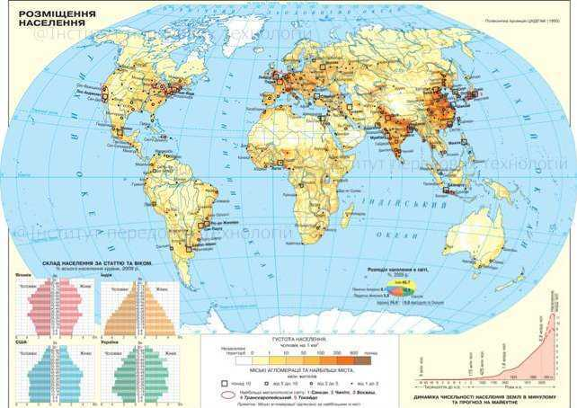
70% всього населення Землі розміщені лише на 7% суші. Найбільш густо заселені – Аоминь(Китай) - 27 тис. осіб/км², монако – 16 тис. осіб/км², сінгапур – 6 тис.осіб/км².

Slide 3

Найменша щільність населення в Гренландії – 0,03 особи/км², в Західній Сахарі і Монголії – 1 особа/км², в Австралії і Гвіані – 2 особи/км².

Slide 4
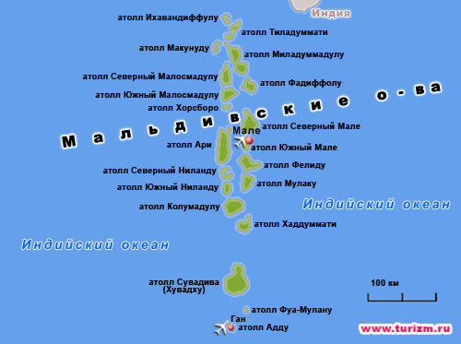
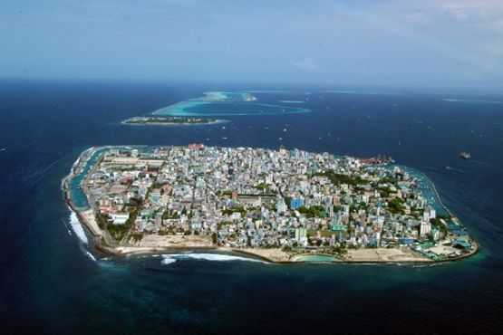
Мальдіви – 1042 осіб/км²
Вчені прогнозують, що Через 15-20 років ці острови будуть повністю затоплені, тому вже зараз встановлено домовленість з Австралією та Новою зеландією про те, щоб переселити туди населення мальдів.

Slide 5
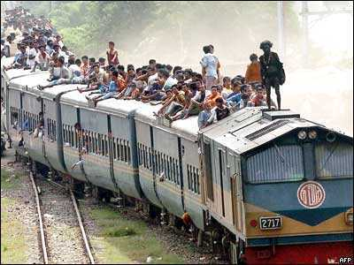
Потяг з робітниками у Бангладеші (889 осіб/км²)

Slide 6
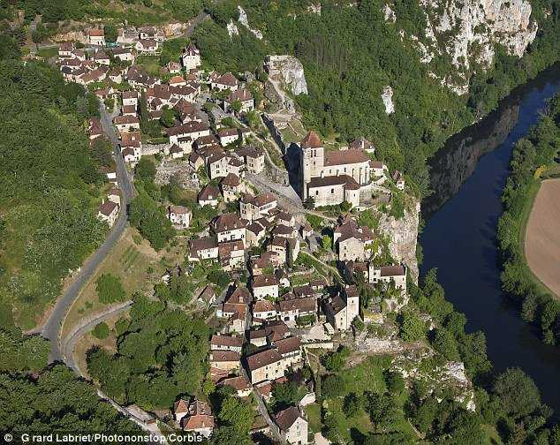
в країнах Європи, Японії, Китаї, у більшості країн, що розвиваються переважає групова форма розселення.

Slide 7
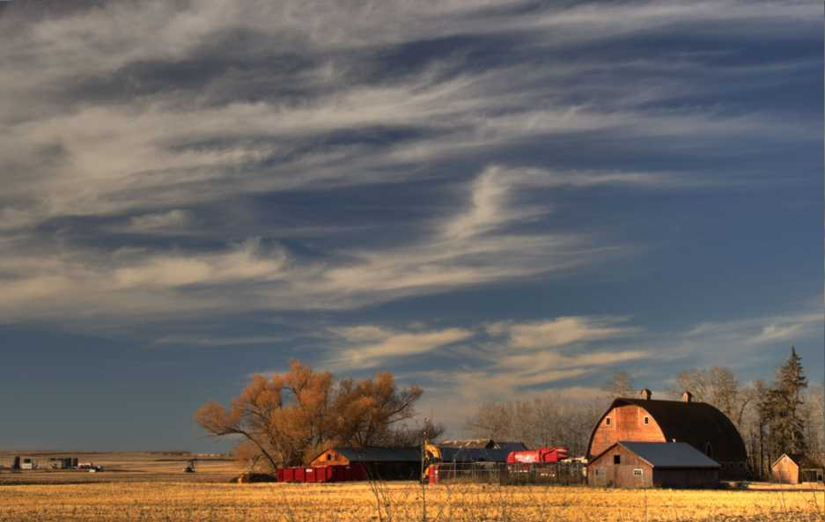
Дисперсна форма поширена у США, Канаді, Австралії — територіально великих країнах з незначною густотою населення й невеликою часткою сільських мешканців.

Slide 8
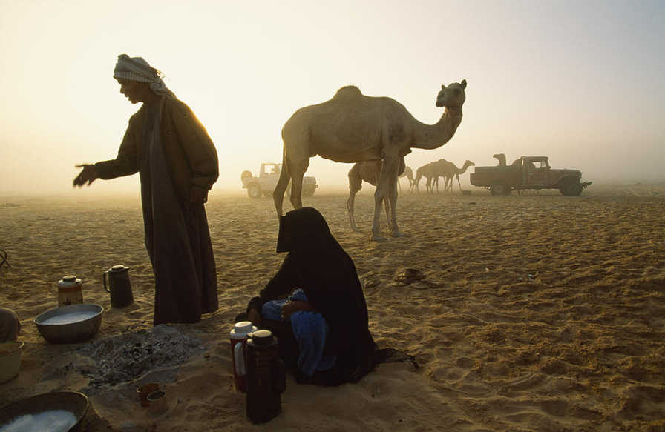
Для територій з посушливим кліматом та гірських місцевостей (Північна Африка, північна частина Західної Африки, Південно-Західна й Центральна Азія) характерна кочова форма розселення. Кількість кочівників у світі становить 25-30 млн осіб.

Slide 9
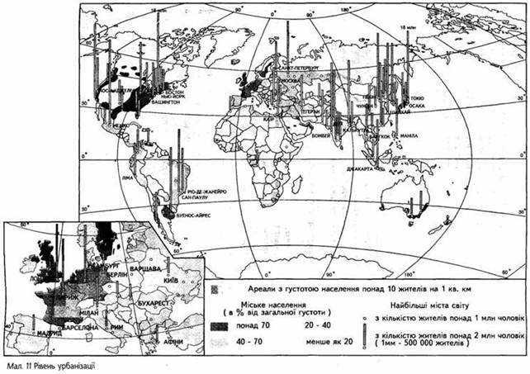
Урбанізація – це Історичний процес збільшення ролі міст в житті суспільства, широке поширення міського способу життя та міської культури.

Slide 10
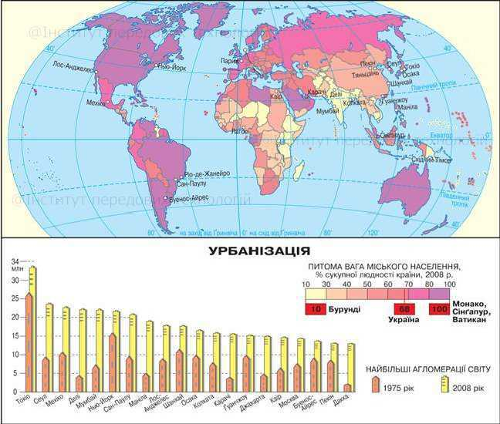

Slide 11
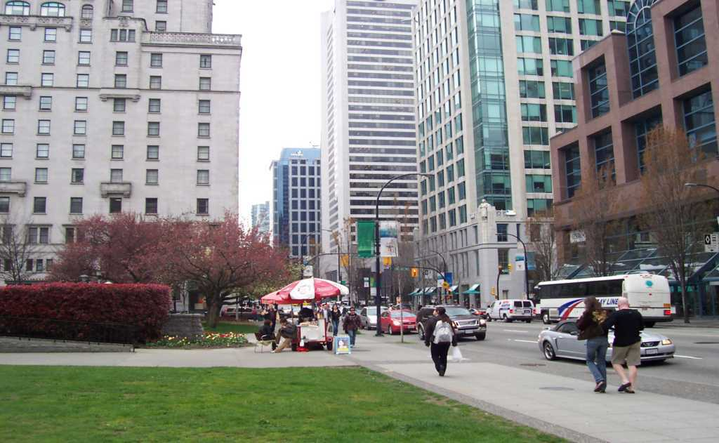
Місто – це населений пункт, який віднесений згідно із законодавством держави до категорії міст з певною людністю, що виконує специфічні функції – адміністративно-політичні, промислові, транспортні, культурні.

Slide 12
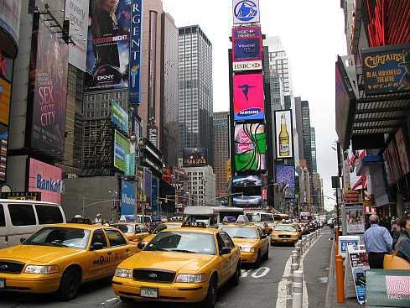
В Кнр на сьогодні є найбільше міст-мільйонерів – 99
В Індіїї їх 37, у бразилії – 14, у японії і Росії – по 12, у мексиці та Індонезії – по 10, у сша – 9.

Slide 13
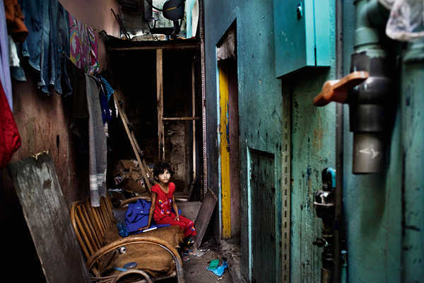
Для багатьох країн, що розвиваються, характерна псевдо урбанізація, коли збільшення чисельності міського населення не супроводжується поширенням міського способу життя та культури, а формуються міські нетрі, без належного рівня благоустрою.

Slide 14
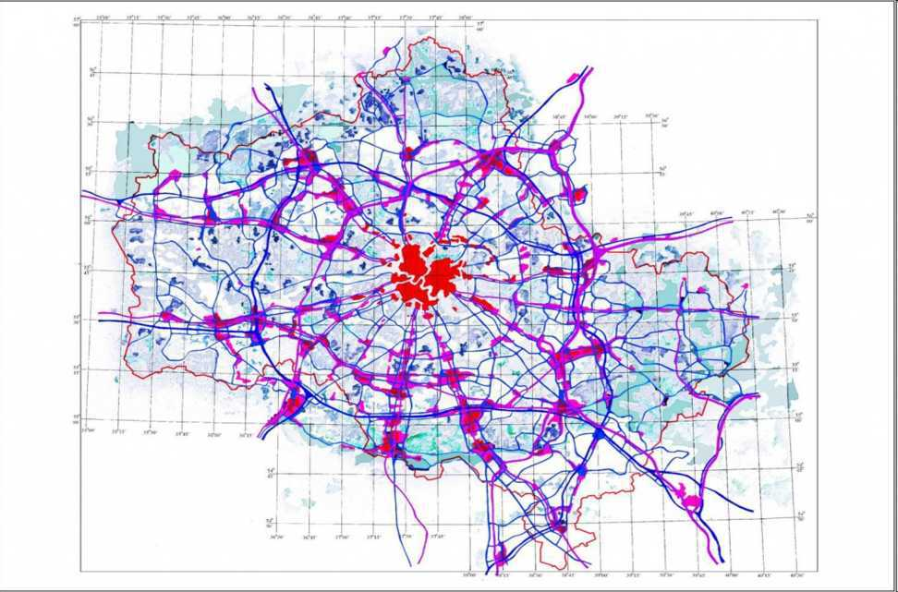
Міська агломерація

Slide 15
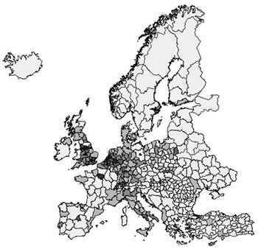
Європейський мегалополіс “Блакитний банан”
Міська агломерація — територіальне угруповання міст (система поселень), що тісно пов’язані виробничими, економічними, інфраструктурними зв’язкамДля сучасної урбанізації характерне також зростання приміських зон – субурбанізація, що призводить до утворення міських агломерацій.
Внаслідок злиття агломерації утворюють мегаполіси або мегалополіси — суцільні смуги міського розселення.

Slide 16
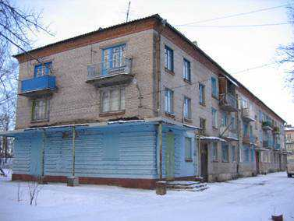
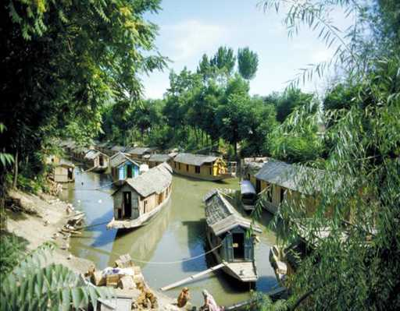
Незважаючи на зростання міст, близько половини населення світу проживає у сільській місцевості. Щоправда села в різних країнах мають значні відмінності. В україні, наприклад, селом вважається населений пункт, в якому менше 10 000 населення.
Сільський будинок на пострадянському просторі
Поселення на воді у кашмірі (Індія)

Slide 17
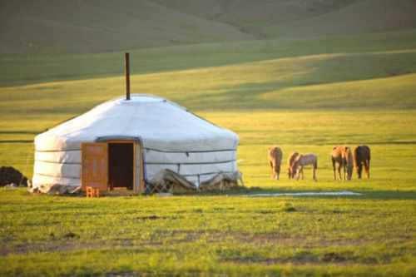
Сільська місцевість у киргизії

